Slide 1
Tecnologías y recursos para la generación de electricidad a mediano plazo
Dr. Arturo Reinking Cejudo
9 de abril de 2013

Slide 2
Alcance
Prospectiva: Que se puede esperar en cuanto a tecnología y recursos a mediano plazo y porqué
China emite más CO2 que EEUU (poco +)
Emisiones /cápita es alrevés (mucho +)

Slide 3
Contrastes (1)
 | Emisiones de CO2 Millones Toneladas CO2 anuales | Población Millones de habitantes | PIB Billones US2005$ PPP | Consumo electricidad TWH
China | 6,508 | 1,338 | 9,122 | 3,938
México | 408 | 108 | 920 | 226
EEUU | 5,590 | 311 | 13,017 | 4,143
Fuente: Cifras 2010, Anuario Estadístico 2012 EIA

Slide 4
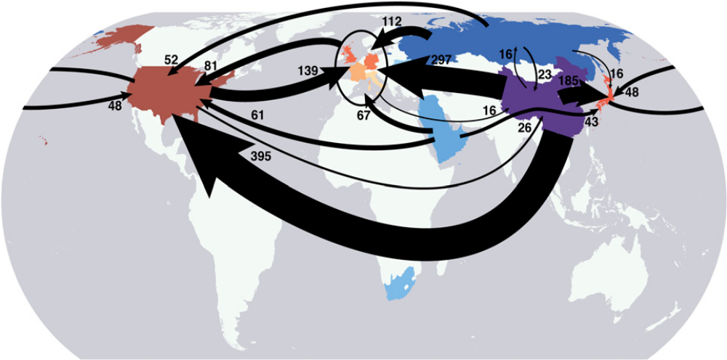
Completando el panorama
Emisiones contenidas en comercio , en Millones de Ton CO2 anuales

Slide 5
Contrastes (2)
 | Intensidad Energética Tep/miles US2005$ PPP | Emisiones CO2/PIB KgCO2/ US2005$ PPP | Consumo Eléctrico/PIB KWH/ US2005$ PPP | Emisiones CO2/consumo electricidad KgCO2/ KWH
China | 0.26 (1.53) | 0.80 (1.95) | 0.43 (1.34) | 1.85 (1.43)
México | 0.13 (0.76) | 0.30 (0.73) | 0.25 (0.78) | 1.22 (0.95)
EEUU | 0.17 | 0.41 | 0.32 | 1.29
Fuente: Cifras 2010, Anuario Estadístico 2012 EIA

Slide 6
Contrastes (3)
 | Intensidad Energética Tep/miles US2005$ PPP | Consumo Eléctrico/PIB KWH/ US2005$ PPP | Emisiones CO2/PIB KgCO2/ US2005$ PPP | Emisiones CO2/consumo electricidad KgCO2/ KWH
China | 0.26 (1.53) | 0.43 (1.34) | 0.80 (1.95) | 1.85 (1.43)
México | 0.13 (0.76) | 0.25 (0.78) | 0.30 (0.73) | 1.22 (0.95)
EEUU | 0.17 | 0.32 | 0.41 | 1.29
Fuente: Cifras 2010, Anuario Estadístico 2012 EIA

Slide 7
Alternativas para reducir emisiones de CO2
Reducir en consumo de electricidad en la generación de riqueza: Consumo eléctrico/PIB [KWH/US2005$ PPP] 1.34: 34% mayor al de EEUU
O
Reducir la tasa de emisiones CO2/ unidad de electricidad generada [KgCO2/KWH ]
1.43: 43% mayor al de EEUU

Slide 8
Alternativas para reducir emisiones de CO2
Seleccionan:
Reducir la tasa de emisiones CO2/ unidad de electricidad generada [KgCO2/KWH ]
1.43: 43% mayor al de EEUU:
Combustibles y tecnología

Slide 9
Reservas probadas de gas natural en trillones de m3
 | 1991 | 2001 | 2011 | Índice Reservas/producción
China | 1.0 | 1.4 | 3.1 | 29.8 años
EEUU | 4.7 | 5.2 | 8.5 | 13.0 años
Fuente: Cifras 2010, Anuario Estadístico 2012 EIA

Slide 10
Carbón (incl. Antracita, carbón bituminoso, subituminoso y lignito)
 | Reservas probadas 2011 Miles de MT | Producción 2011 en MTPe | Índice Reservas/ producción
China | 114.5 | 1,956 | 33 años
EEUU | 237.3 | 556.8 | 239 años
Fuente: Cifras 2010, Anuario Estadístico 2012 EIA

Slide 11
Tendencias recientes
EEUU: marcado aumento en reservas probadas de gas natural, no obstante una mayor producción => puede mantener una tasa de emisiones KgCO2/KWh baja o de KgCO2/US$ de PIB
CHINA: reservas probadas de gas natural no tan altas y no están produciendo tan intensivamente, pero sus reservas de carbón equivalen a la mitad de las de EEUU y explotándolas a un tasa claramente mayor.
CHINA necesita un nuevo esquema para reducir su tasa de emisiones KgCO2/US$ de PIB para poder competir y seguir creciendo

Slide 12
Las orientaciones estratégicas de China (1)
Construcción masiva de carboeléctricas supercríticas
Eficiencia pasa de [27% al 36%] -> 44%
Costos de inversión:1/3 de carboeléctricas en EEUU

Slide 13
Las orientaciones estratégicas de China (2)
Programa de desarrollo y construcción de reactores nucleares de sales fundidas, combustible Torio
RSF más seguro
Torio más abundante que Uranio
Proliferación a armamento más difícil en ciclo de torio

Slide 14
Medidas anteriores a esas orientaciones estratégicas de China
Ya está construyendo más reactores de potencia que todo el resto del mundo
Energía eólica: ha duplicado la capacidad de generación eoloeléctrica cada uno de los cuatro años entre 2005 y 2008.

Slide 15
Tecnologías y recursos para la generación de electricidad a mediano plazo
GRACIAS
¿PREGUNTAS?

